Slide 1
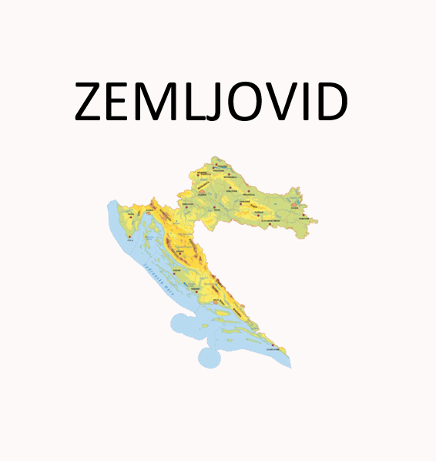
Vesna Bego, OŠ Dragutina Domjanića, Sveti Ivan Zelina

Slide 2
Sve udubine, ravnine i uzvisine na Zemljinoj površini jednim imenom zovemo:
reljef
zemljovid
tlocrt

Slide 3
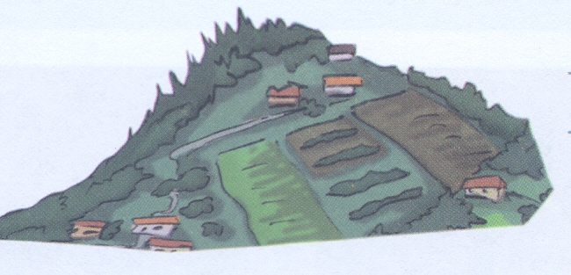
Koje dijelove ima uzvisina?
padine, voćnjak, vrh
podnožje, rijeku, oranicu
vrh, podnožje, padine

Slide 4
Poredaj uzvisine od najmanje do najveće.
1.
brežuljak
gora
brežuljak
planina
brdo
2.
brdo
gora
3.
planina
4.

Slide 5
Što je zemljovid?
crtež nekog objekta gledan odozgo
umanjeni prikaz ili slika većeg prostora
umanjeni prikaz nekog objekta

Slide 6
Drugi naziv za zemljovid je
geografska karta.

Slide 7
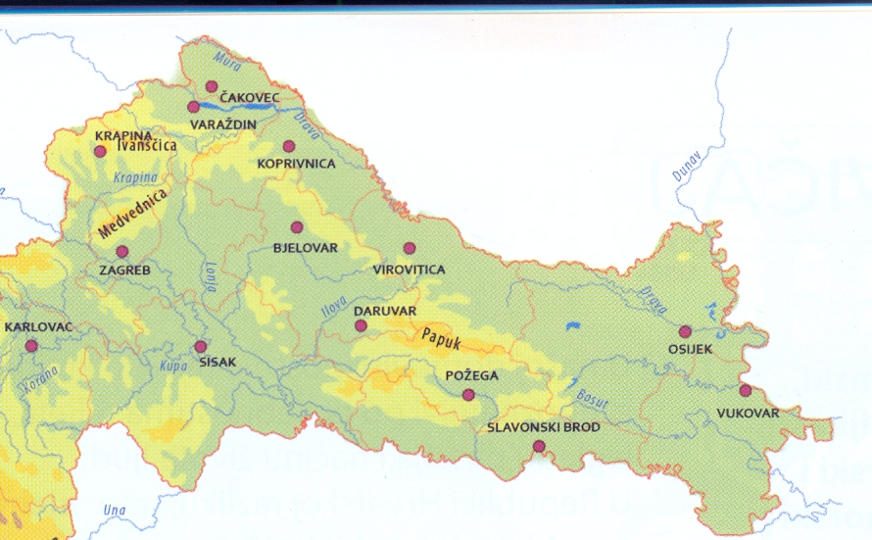
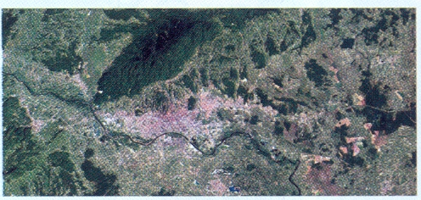
Na kojoj je slici prikazan zemljovid?
a)
b)
c)

Slide 8
Kojim je bojama prikazan reljef na zemljovidu? Objasni.
crna
crvena
smeđa
roza
zelena
ljubičasta
plava
žuta

Slide 9
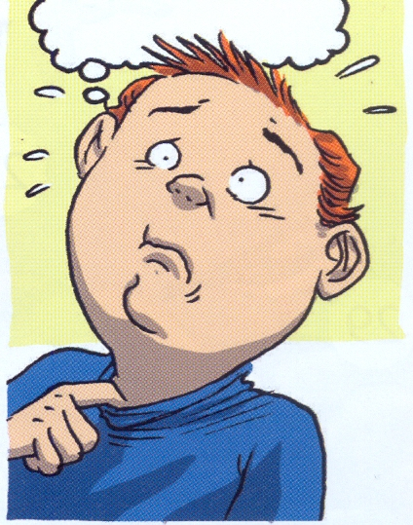
Tamniji tonovi boje znače:
NE DA
manju dubinu ili visinu
veću dubinu ili visinu

Slide 10
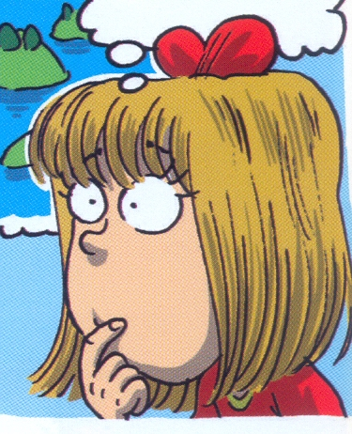
U udubinama se najčešće nalazi voda.
DA NE

Slide 11
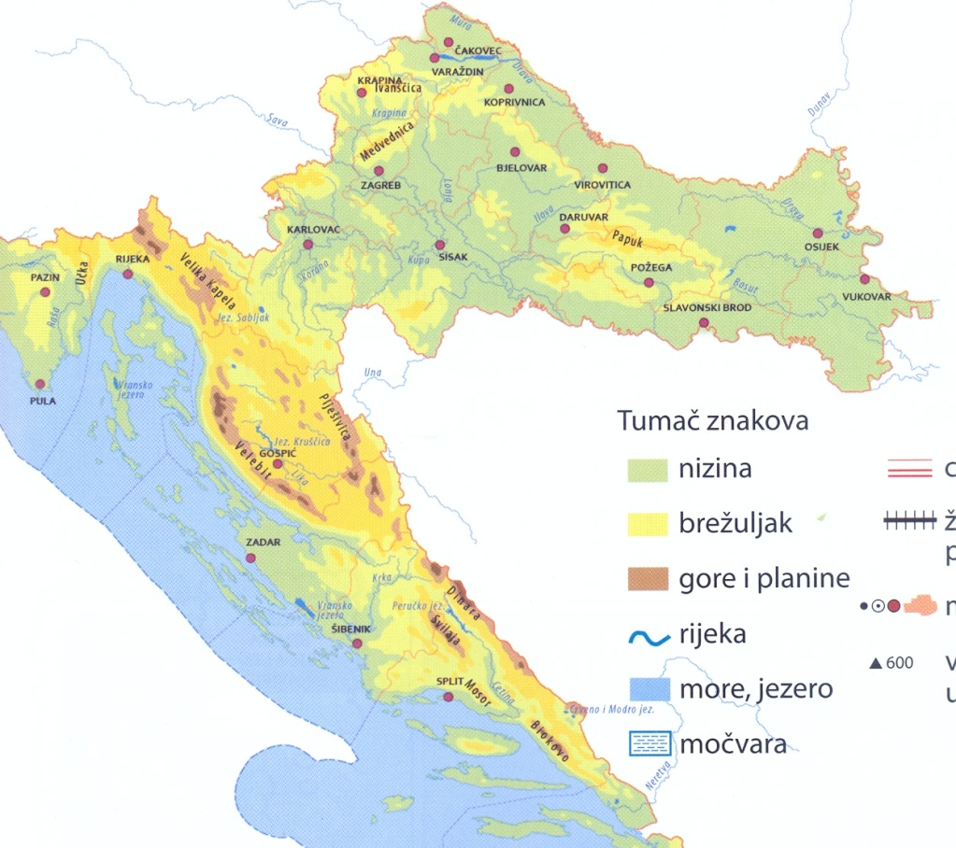
Odredi strane svijeta na zemljovidu.
SZ S
Z I
SI
JZ
J
JI

Slide 12
PLAVA | RAVNICE | IGRALIŠTE
ZELENA | UZVISINE | LIVADA
ŽUTA | UDUBINE | ZAVIČAJ
BOJE | RELJEF | PROSTOR
ZEMLJOVID
A1
B1
C1
A2
B2
C3
A3
B3
C2
A
B
C
KONAČNO RJEŠENJE

Slide 13
Bravo !

